Slide 1

光与电磁波系列
从折射到全反射 把握条件是关键

Slide 2

从折射到全反射 把握条件是关键
例（2020·江苏卷）我国的光纤通信技术处于世界领先水平。光纤内芯（内层玻璃）的折射率比外套（外层玻璃）的_____（选填“大”或“小”）。某种光纤的内芯在空气中全反射的临界角为43°，则该内芯的折射率为_____。（取 ，结果保留2位有效数字）

Slide 3

解决全反射问题 要把握两个条件
1．全反射定义：当入射角增大到某一角度，使折射角达到90°时，折射光完全消失，只剩下反射光，这种现象叫全反射。
2．全反射条件
（1）光从光密介质射入光疏介质
N
N
A
θ₁
A
光疏介质
θ₁
（2）入射角大于或等于临界角
O
光密介质
光密介质
O
光疏介质
θ₂
B
θ₂
B
N'
N'

Slide 4
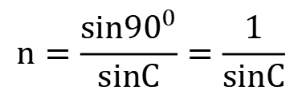
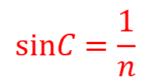
解决全反射问题 要把握两个条件
1．全反射定义：当入射角增大到某一角度，使折射角达到90°时，折射光完全消失，只剩下反射光，这种现象叫全反射。
2．全反射条件
（1）光从光密介质射入光疏介质
N
C
（2）入射角大于或等于临界角
光密介质
O
空气
3．临界角：折射角等于90°时的入射角C
90°
N'
若光从光密介质(折射率为n)射向真空或空气时，
$$n=\frac{{sin90}^{0}}{sinC}=\frac{1}{sinC}$$
$$sinC=\frac{1}{n}$$
n越大，C越小

Slide 5
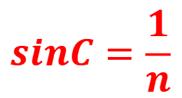
从折射到全反射 把握条件是关键
例（2020·江苏卷）我国的光纤通信技术处于世界领先水平。光纤内芯（内层玻璃）的折射率比外套（外层玻璃）的_____（选填“大”或“小”）。某种光纤的内芯在空气中全反射的临界角为43°，则该内芯的折射率为_____。（取 ，结果保留2位有效数字）
大
1.5
$$sinC=\frac{1}{n}$$

Slide 6
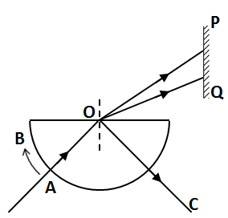
从折射到全反射 把握条件是关键
练1（2011·福建卷）如图，半圆形玻璃砖置于光屏PQ的左下方。一束白光沿半径方向从A 点射入玻璃砖，在O点发生反射和折射，折射光在白光屏上呈现七色光带。若入射点由A向B缓慢移动，并保持白光沿半径方向入射到O点，观察到各色光在光屏上陆续消失。在光带未完全消失之前，反射光的强度变化以及光屏上最先消失的光分别是（ ）
C
A.减弱，紫光 B.减弱，红光
C.增强，紫光 D.增强，红光
入射角增大，折射角增大；折射光减弱，反射光增强
折射光线消失，反射光最强
$$sinC=\frac{1}{n}$$
n越大，C越小

Slide 7
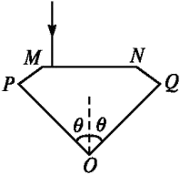





从折射到全反射 把握条件是关键
练2.（2014·重庆卷）打磨某剖面如图1所示的宝石时,必须将OP、OQ边与轴线的夹角θ切磨在θ₁<θ<θ₂的范围内,才能使从MN边垂直入射的光线,在OP边和OQ边都发生全反射(仅考虑如图所示的光线第一次射到OP边并反射到OQ边后射向MN边的情况),则下列判断正确的是( )
A.若θ>θ₂,光线一定在OP边发生全反射
B.若θ>θ₂,光线会从OQ边射出
C.若θ<θ₁,光线会从OP边射出
D.若θ<θ₁,光线会在OP边发生全反射
D
$$θ$$
$$i$$
全反射条件：入射角$i>C$
由几何关系知：$i={90}^{∘}−θ$
$θ越小$越容易在OP边发生全反射

